Slide 1

ФИОКО

Slide 2
Оценка PISA
PISA- международная программа по оценке образовательных достижений учащихся.
Проводится в соответствии с Методологией и критериями оценки качества общего образования в общеобразовательных организациях на основе практики международных исследований качества подготовки обучающихся.

Slide 3
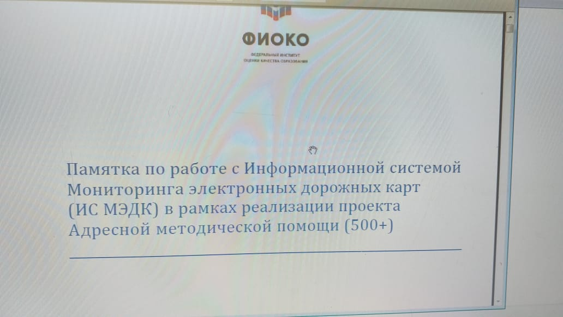
Памятка ИС МЭДК

Slide 4
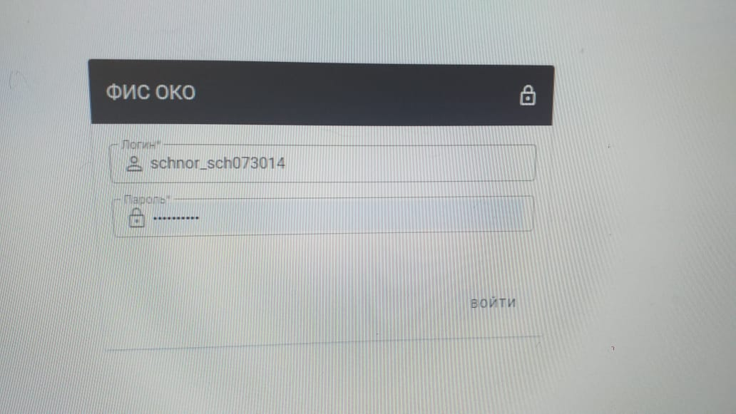
Вход в личный кабинет

Slide 5
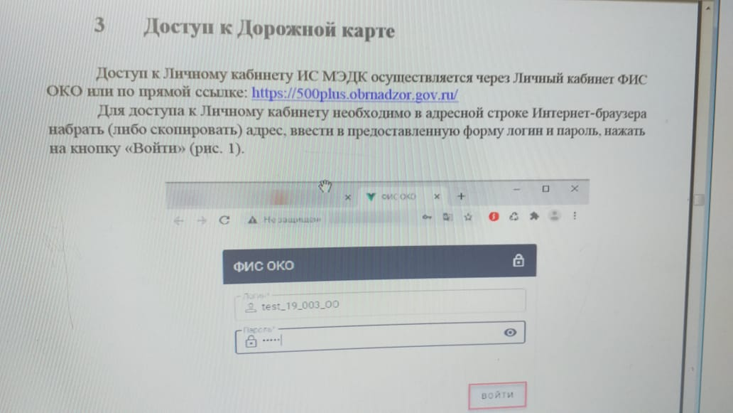
Доступ к Дорожной карте

Slide 6
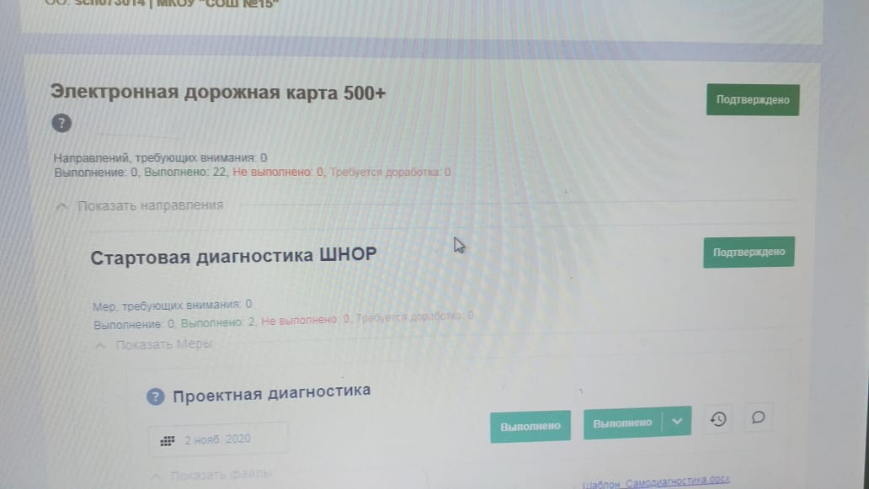
Дорожная карта

Slide 7
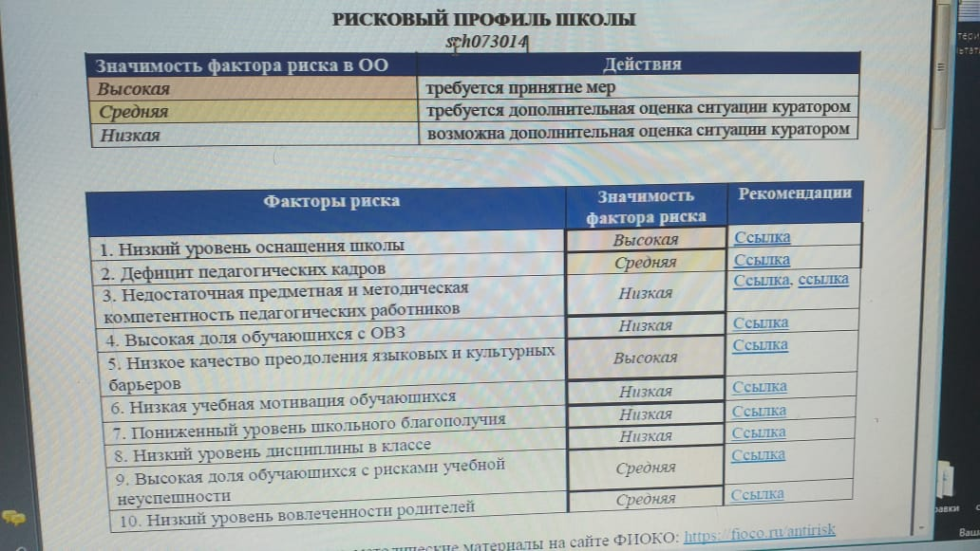
Рисковый профиль школы

Slide 8
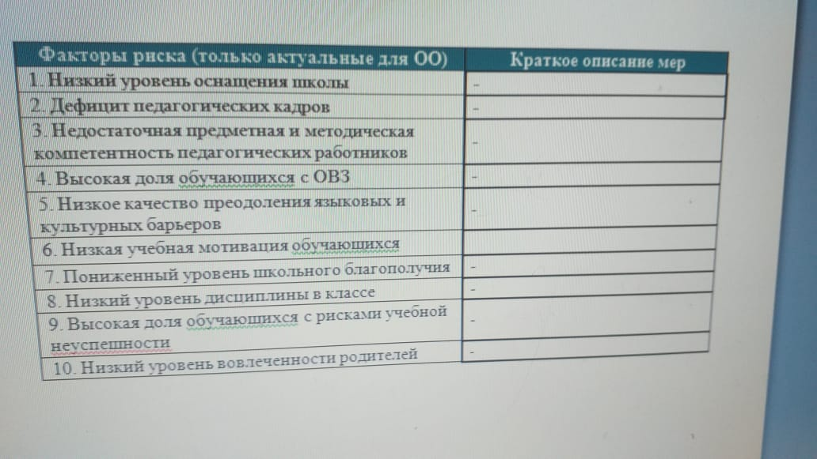
ШАБЛОН ФОРМЫ САМОДИАГНОСТИКИ

Slide 9
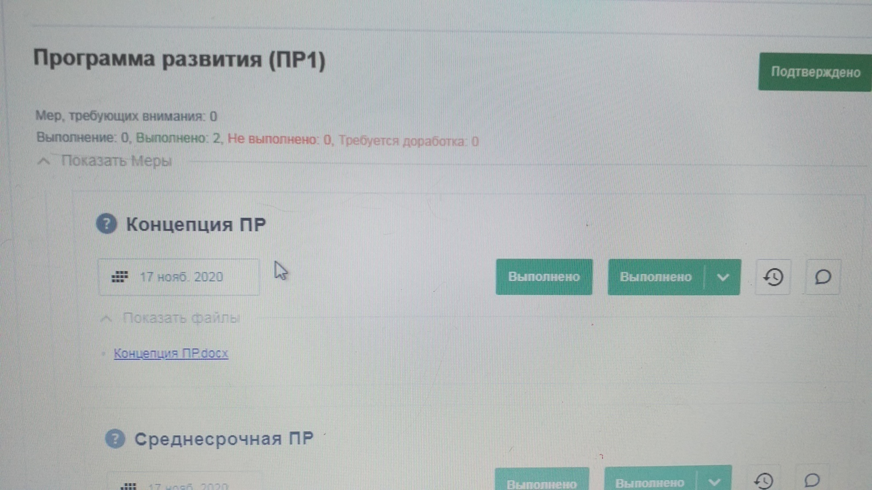
Программа развития

Slide 10
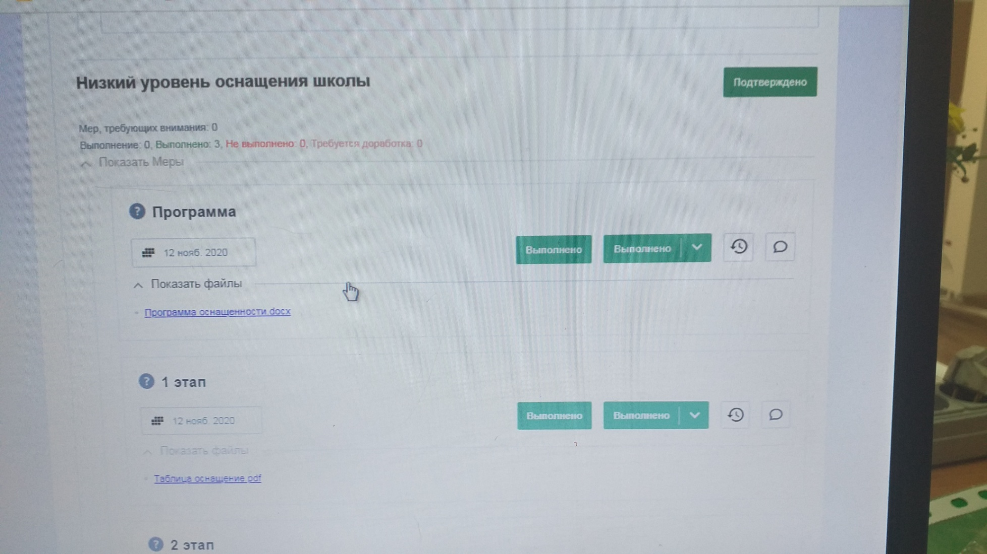
Низкий уровень оснащения школы

Slide 11
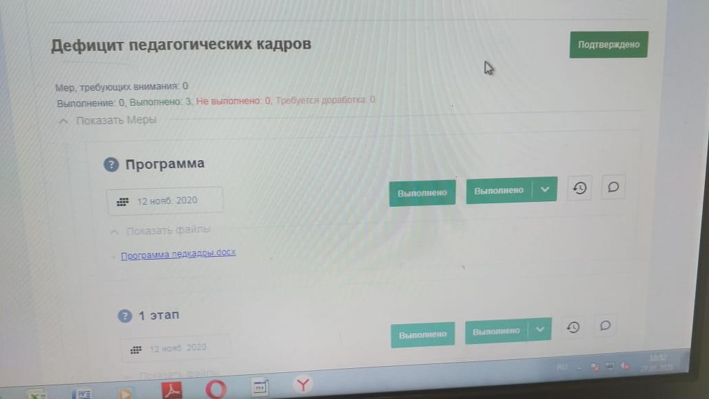
Направление-дефицит педагогических кадров

Slide 12
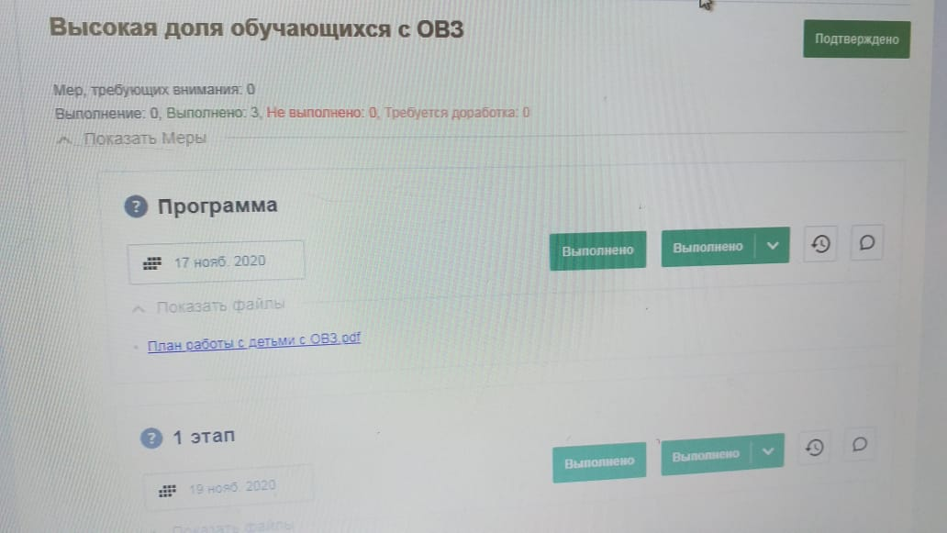
Направление - высокая доля обучающихся с ОВЗ

Slide 13
Проблемы:
Сайт не всегда работал
Не было Положения (локальный акт)
Не было четких инструкций по оформлению работы
Неопределенность со сроками, особенно по некоторым направлениям

Slide 14
СПАСИБО ЗА ВНИМАНИЕ!

